Slide 1

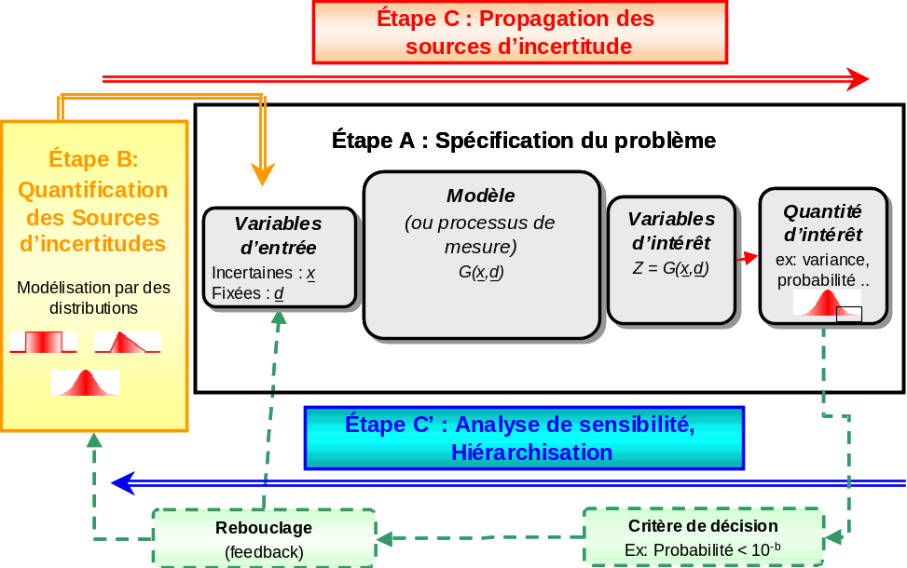
Vers une démarche incertitudes
Méthodes avancées de traitement des incertitudes
INTRODUCTION
2010
Notes:
ajouter dans la partie gauche une image liée à une application présentée dans cette journée de formation (crue,..) ou illustrant le bayésien

Slide 2

Plan de la formation
Journée 1 (9h30 – 17h30)
  Méthodes bayésienne
    On reste dans un cadre probabiliste
Journée 2 (9h00 – 17h00)
  Méthodes issues des « nouvelles » théories de l’incertain
    Extra-probabiliste

Slide 3
Formateurs
Comme pour les modules 1 et 2 de la formation « Vers une démarche incertitudes », ce module 3 est le fruit d’un travail de réflexion collective
  Groupe de travail IMdR « Incertitudes et Industrie »
  A la « frontière » entre la recherche et la R&D industrielle
  Formateurs issus du monde académique et industriel :
    Nicolas Bousquet (EDF R&D), Erick Chojnacki (IRSN), Sebastien Destercke (CIRAD), Eric Parent (AgroParisTech), Alberto Pasanisi (EDF R&D)
    Responsables pédagogiques : Erick Chojnacki (IRSN), Alberto Pasanisi (EDF R&D), Nicolas Fischer (LNE)

Slide 4
Positionnement des différents modules
Module 1 : Comprendre les enjeux et identifier les étapes de la démarche « Incertitudes »
Module 2 : Mettre en œuvre la démarche standard incertitudes
  Fournir les outils et les méthodes de bases (boîte à outil de l’approche standard)
Module(s) 3 : Méthodes avancées
  Maîtriser les bases de quelques méthodes avancées

Slide 5
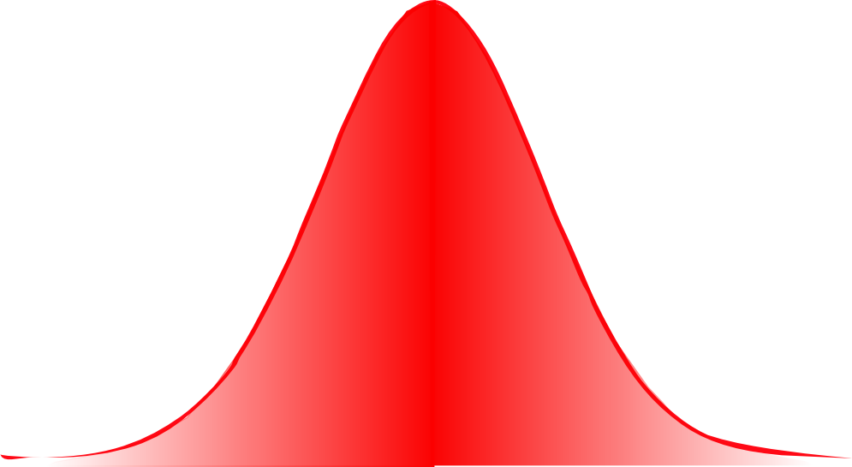


Point de départ : la démarche incertitudes
Étape C : Propagation des
sources d’incertitude
Étape B:
Quantification des Sources d’incertitudes
Modélisation par des distributions
Étape A : Spécification du problème
Modèle
(ou processus de mesure)
G(x,d)
Variables d’intérêt
Z = G(x,d)
Quantité d’intérêt
ex: variance, probabilité ..
Variables d’entrée
Incertaines : x
Fixées : d
Étape C’ : Analyse de sensibilité,
Hiérarchisation
Rebouclage
(feedback)
Critère de décision
Ex: Probabilité < 10^{-b}

Slide 6
Méthodes avancées ? (1/2)
La méthode standard n’est parfois pas adaptée :
  car on dispose de plus d’informations qu’il faudrait exploiter au mieux
  car elle nous force parfois à faire des hypothèse (pas forcément vérifiées) quand on n’a pas assez d’information
  dans les deux cas, le cadre standard peut être trop restrictif
D’où la nécessité (ou l’envie) de faire appel à des méthodes avancées

Slide 7
Méthodes avancées ? (2/2)
Deux méthodes avancées font l’objet de ce module
  Méthodes bayésiennes
    Cadre probabiliste : représenter toute grandeur incertaine (observable ou inobservable) par une distribution de probabilité
    Vision « subjective » de la probabilité : la probabilité comme une mesure de l’état de connaissance
  Méthodes extra-probabilistes
    Pour les cas où, au vu de l’information disponible, l’hypothèse probabiliste apparaît comme trop « forte »
Dans les deux cas, la complexité augmente par rapport à l’approche « standard » des modules 1 et 2.

Slide 8
Planning de la journée 1
Matin
  Accueil, présentation
  Introduction
  Fondements de statistique bayésienne
  Des exemples de modèles « simples » (conjugaison)
      TP
Après-midi
  Calcul bayésien : techniques de simulation a posteriori
      TP
  Exercice de mise en œuvre de l’approche bayésienne sur le cas « crue »
      TP

